Slide 1


Slide 2
Дороги не те знания, которые откладываются в мозгу, как жир, дороги те которые превращаются в умственные мышцы. Герберт Спенсер

Slide 3

Яблоко
Лимон
Ожидания
Опасения

Slide 4


Slide 5
Тест «Вспомни»

Slide 6
К каким треугольникам можно применить теорему Пифагора?
а) любым;
б) прямоугольным;
в) равносторонним

Slide 7
Верно ли, что в прямоугольном треугольнике любой из катетов меньше гипотенузы?
а) нет;
б) не знаю;
в) да

Slide 8
3. Гипотенуза прямоугольного треугольника равна 5 см, катет 3 см. Найти длину второго катета?
а) 8 см;
б) 4 см;
в) 10 см

Slide 9
4. Если с-гипотенуза, а и в- катеты, то теорема Пифагора записывается так:
а) а² = с² - в²
б) в² = с² – а²
в) с² = а²+ в²

Slide 10
В прямоугольном треугольнике углы равны:
а) 90; 60; 90;
б) 45; 90;45;
в)60; 30; 60

Slide 11
Верно ли, что в прямоугольном треугольнике гипотенуза больше любого из катетов?
а) нет;
б) не знаю;
в) да

Slide 12
7. Чему равна гипотенуза прямоугольного треугольника с катетами 3 см и 4 см?
а) 7 см;
б) 5 см;
в) 12 см

Slide 13
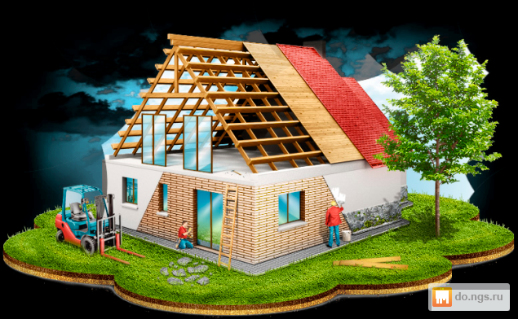

Slide 14
Какие виды крыш бывают, и по каким признакам классифицируются?
Какие виды скатных крыш существуют?
Стоит ли учитывать погодные условия региона и исторические традиции при выборе конкретного вида скатной крыши?

Slide 15
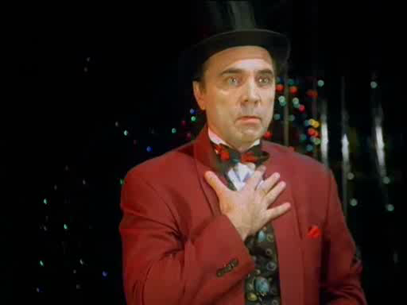

Slide 16
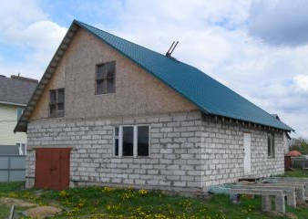

Slide 17
Итог урока
Первичный балл | Оценка
Более 44 | 5 (отлично)
43-35 | 4 (хорошо)
34-26 | 3 (удовлетворительно)
Менее 26 | 2 (неудовлетворительно)

Slide 18
Домашнее задание:
Составить задачу, при решении которой используется теорема Пифагора.

Slide 19
Лимон
Яблоко
Ожидания
Опасения
Notes:
Рефлексия
Учитель. Что сбылось на уроке: Ваши ожидания или опасения?
(Обучающимся предлагается выбрать фрукт (можно сразу два), и прикрепить на фруктовое дерево. По выросшим на дереве фруктам, учитель подводит итог.)
«Дерево ожиданий».
Цель: выявить ожидания и опасения обучающихся на уроке.
Задание: учитель предлагает обучающимся на красных кружках (яблоках) записать, чего они ждут на уроке, а на желтых кружках (лимонах) – чего опасаются.
Оценка результата урока: созрели яблоки – цели достигнуты, созрели лимоны – выросло не то, что ожидали.

Slide 20
Где есть желание, найдется путь
Джордж Пойя

